Slide 1
Introduksjon til Ionic 2
Fra kode til app

Slide 2
Oppsett av workshop
Fasiliteter trenger:
Prosjektor
Klasseromoppsett
Internett
Wifi + passord lett tilgjengelig
Deltakere trenger:
Laptop
Texteditor
Sublime
Visual code
etc
Cmd/Console/Terminal
Node JS
Latest

Slide 3
Forhåndskunnskap
Vant med CLI
Litt Angular 2
HTML, CSS, Typescript

Slide 4
Mål
Hva er Ionic?
Et ionic prosjekt fra nyoppretting til release.

Slide 5
Agenda
Intro (slide)
Forskjell mellom hybrid, native og progressive
Hva er ionic 2
Installasjon av avhengigheter
Testing/kjøring av app
Lage komponenter
Bruker cordova biblioteker

Slide 6
Apputviklingsmetoder
Native
IOS
Android
Windows phone
Hybrid
Kompilerer til flere enheter og vanligvis også web side.
HTML og javascript
Cordova
Devextreme
Ionic
XAML og javascript
Native script
C#
Xamarin
Unity
Progressive Web App
Web side
Mobile-first
Offline-first
Slipper å gå igjennom app store eller google play.

Slide 7
Apputviklingsmetoder
Hva velger man?
Kommer helt an på
Hvis man vil være effektiv fra starten av
Velg det man er mest komfortabel med
Hybrid rammeverk begynner å bli ganske så bra å emulere «native-følelsen»

Slide 8
Ionic
Angular
HTML og typescript (javascript)
Cordova
Integrering med native funksjonalitet
Open source
Tjenester
Cloud
Package
Hot deploy
Push notifications
View
Creator
CLI

Slide 9
Installering av avhengigheter
CLI og cordova
npm install –g ionic cordova
Lag prosjektmappe
Gå til path der mappen skal ligge
ionic start [NAVNPÅPROSJEKT] --v2 --template blank
Kjør prosjektet
cd [NAVNPÅPROSJEKT]
ionic serve
http://ionicframework.com/docs/v2/intro/installation/

Slide 10
Oppgave
Lage en chat som integrerer med Sticos sin chatbot, @else.
Oppgaver er lagt ut på
https://github.com/stiasta/foredrag
Under Ionic 2 workshop > Code
Før man kjører koden så burde man kjøre en npm install

Slide 11
Oppgave 1
Installer ionic 2
Opprett et nytt prosjekt
Bruk «Blank» template
Navngi som [NAVN ?]
Opprett en ionicbruker
Kjør prosjektet
Bonus oppg: Prøv --lab bak kjørekommandoen

Slide 12
Testing av ionic på mobil
Chrome
F12 -> emulate devices
Ionic view
Last ned appen
Lag bruker
Kjør kommandoen
ionic upload
Emulering på mobil
http://ionicframework.com/docs/v2/intro/deploying/

Slide 13
Oppgave 2
Kjør appen på mobilen
Enten ved å bruke
Ionic view (raskest feedback loop)
Emulate
Bonus oppg:
Oppdater home.html til å ha forskjellig text i body
Prøv også overskriften «Dette er en overskrift som er lang» med --labs
Merk forskjellen mellom mobil platformene.
Notes:
Bruk F12 og device hvis man ikke vil kjøre det på mobilen.
Vis fram prosjektstruktur
Pages
Root component under app.html og app.module route.

Slide 14
Lage (web)komponeter
Bruker html selectors med typescript komponenter
Se http://ionicframework.com/docs/v2/components/
For å lage komponenter så kan cli kommandoen
ionic generate component
(kjør ionic help generate for mer informasjon)
Notes:
Hva er en webkomponent?

Slide 15
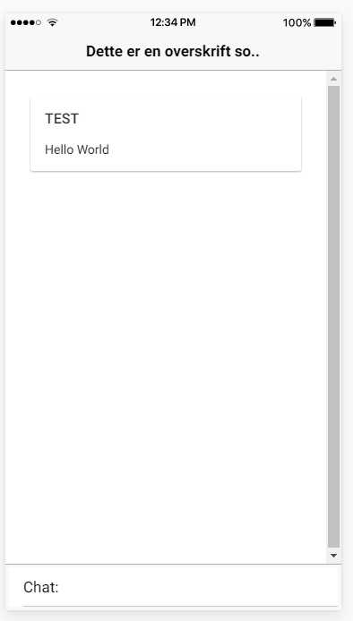
Oppgave 3
Generer komponentene
ChatInput
ChatContent
Bruker Cards for å presentere chat-teksten
<ion-card>
Test gjerne mot View.
Notes:
Fasit
Ionic g component chatInput
Ionic g component chatContent
Content:
<ion-card>
<ion-card-header>
<ion-card-content>
Input
<ion-item>
<ion-label>Chat: </ion-label>
<ion-input type="text"></ion-input>
</ion-item>
Home.html
<ion-content class="cards-bg" padding>
<chat-content></chat-content>
</ion-content>
<ion-footer>
<ion-toolbar>
<chat-input></chat-input>
</ion-toolbar>
</ion-footer>

Slide 16
Oppgave 4
Lag en service som kalles chatbot-service.ts
Send chat input til servicen
Send response til chat-content som nytt ion-card
API-detaljer
URL: https://else.sticos.no/wp-content/plugins/elseBot/elseAPI.php
Method: POST
Params:
unikId=testId1
text = [spørsmål]
Bonus:
Gjør slik at GUI skiller på spørsmål og svar

